Slide 1
Викторина для знатоков творчества В.Осеевой

Slide 2
Ум и сердце в работу вложи, Каждой секундой в труде дорожи. Пусть книги друзьями заходят в дома. Читайте всю жизнь, набирайтесь ума.

Slide 3
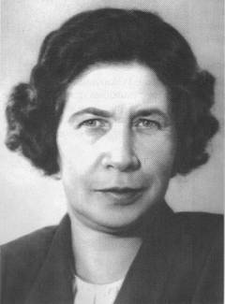
Валентина Александровна Осеева (1902- 1969)
Родилась в Киеве в семье инженера.
В юные годы мечтала стать актрисой и даже поступила на актёрский факультет.
В 21 год юная Валя Осеева, придя однажды в трудовую коммуну для беспризорных детей, поняла, что её настоящее призвание - воспитывать детей.
Шестнадцать лет она отдала воспитанию детей-беспризорников и малолетних правонарушителей.

Slide 4
Работая воспитательницей в детских учреждениях, на досуге Осеева сочиняла для ребят сказки, сама писала пьесы и ставила их вместе с детьми.
Она любила придумывать игры, увлекаясь ими не меньше самих ребят.
Осеева много писала для малышей - стихи, сказки, короткие рассказы.
В 1952 году получила Государственную премию за произведение «Васёк Трубачёв и его товарищи».

Slide 5
Книги В.А.Осеевой

Slide 8
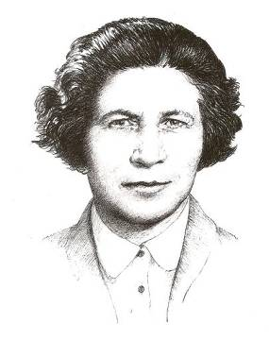
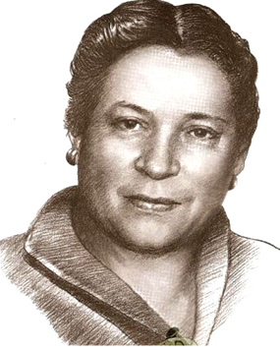
Найди портрет В.Осеевой

Slide 9
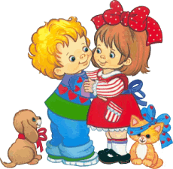
МОЛОДЕЦ!

Slide 10
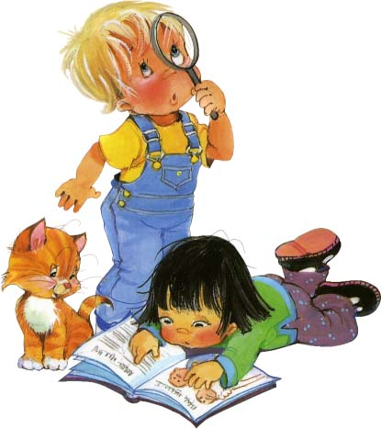
Попробуй еще раз

Slide 11
Назови рассказ по картинке

Slide 12
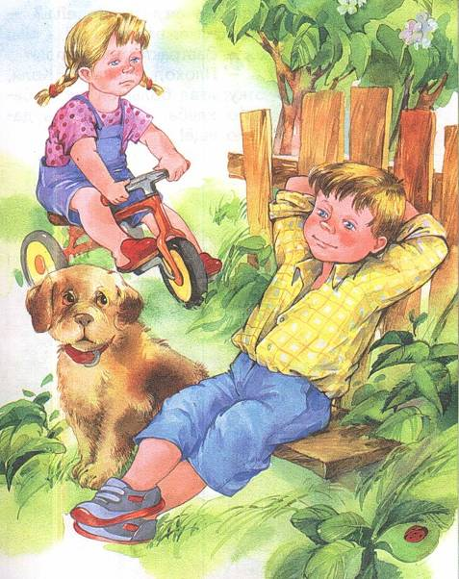
«Хорошее»

Slide 13
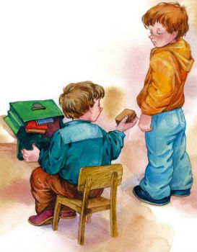
«Три товарища»

Slide 14
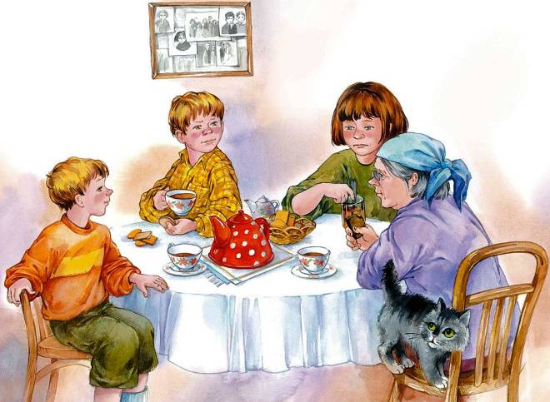
«Печенье»

Slide 15
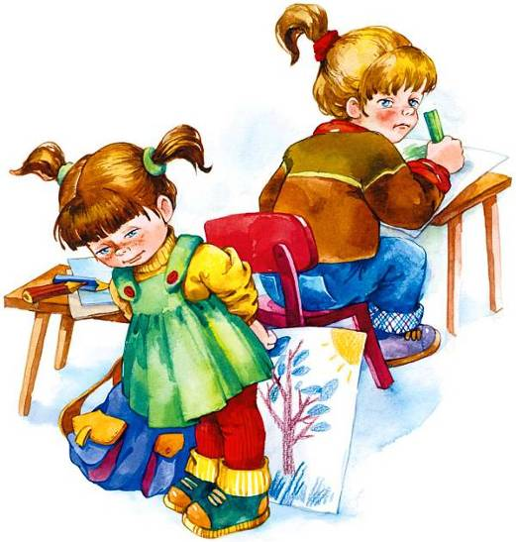
«Синие листья»

Slide 16
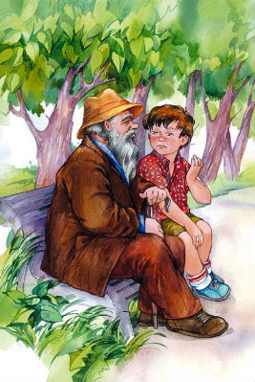
«Волшебное слово»

Slide 17
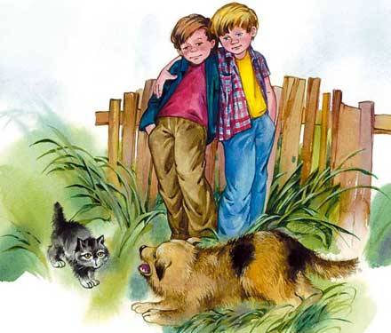
«Плохо»

Slide 18
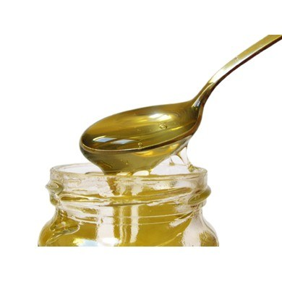
«Разделите так, как делили работу»

Slide 19
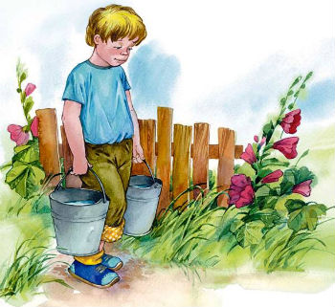
«Сыновья»

Slide 20
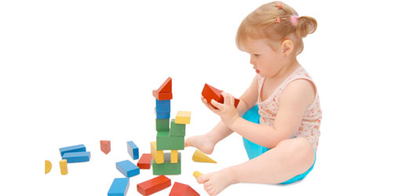
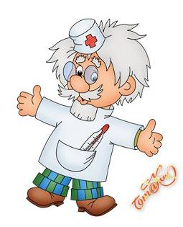
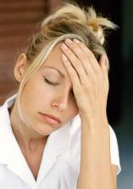
«Лекарство»

Slide 21
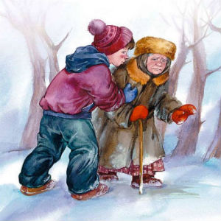
«Просто старушка»

Slide 22
Разгадай кроссворд «Имена»

Slide 23
1. Мальчик, который хотел сделать что-то хорошее
Ю
Р
А

Slide 24
2. Мальчик, который не знал вежливых слов
П
В
Л
И
К

Slide 25
3. Мальчик, который поделился с другом завтраком
В
О
О
Д
Я

Slide 26
4. Девочка, которая пожалела карандаш для подруги
А
Т
Я

Slide 27
Выбери правильный ответ

Slide 28
Старичок мальчику сказал волшебное слово:
Спасибо
Пожалуйста
Доброе утро

Slide 29
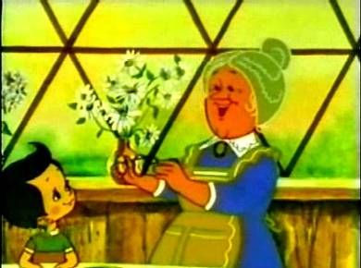
«Убери посуду, Юрочка!» - попросила
Бабушка
Няня
Мама
«Хорошее»

Slide 30
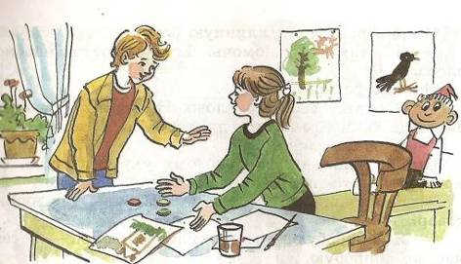
Мальчик у сестры попросил одну краску
Красную
Синюю
Зелёную
«Волшебное слово»

Slide 31
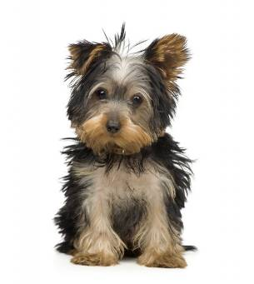
Как зовут собаку в рассказе «Хорошее»
Трезорка
Дружок
Бум

Slide 32
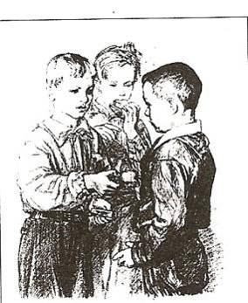
Что потерял Витя в школе?
Дневник
Завтрак
Совесть
«Три товарища»

Slide 33
Как помогли мальчики старому учителю:
Накололи дров
Пропололи грядку
Натаскали воды

Slide 34
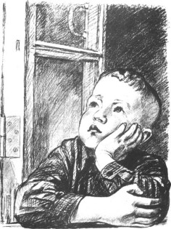
Что хорошее в рассказе
хорошие мысли
поступки мальчика

Slide 35
Из какого рассказа этот предмет или герой?

Slide 36
«Сыновья»
«Хорошее»
«Разделите так, как делили работу»

Slide 37
МОЛОДЕЦ!

Slide 38
Попробуй еще раз

Slide 39
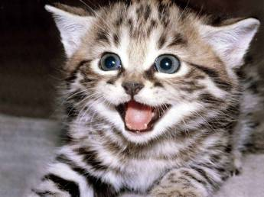
«Три товарища»
«Плохо»
«Хорошее»

Slide 40
МОЛОДЕЦ!

Slide 41
Попробуй еще раз

Slide 42
«Волшебное слово»
«Синие листья»

Slide 43
МОЛОДЕЦ!

Slide 44
Попробуй еще раз

Slide 45
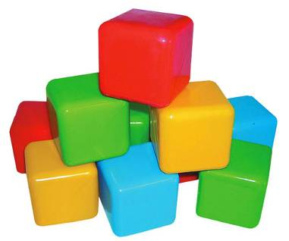
«Лекарство»
«Разделите так,
как делили работу»

Slide 46
МОЛОДЕЦ!

Slide 47
Попробуй еще раз

Slide 48
«Просто старушка»
«Печенье»

Slide 49
МОЛОДЕЦ!

Slide 50
Попробуй еще раз

Slide 51
Кто и кому говорит следующие слова…

Slide 52
- Эх ты, путешественник! Ну ладно, собирайся!
Сказал брат Павлику
– Надо так давать, чтобы можно было взять.
Сказала учитель обеим девочкам
— Это твоя бабушка?
Спросила девочка мальчика, который помог старушке

Slide 53
— Пусть каждый из вас возьмет то, что заслужил.
Сказал старый учитель мальчикам
— Принеси мне кубики!
Командует девочка своей маме
— А что стыдно? Мы ничего не делали!
Удивленно ответили мальчики женщине, сделавшей им замечание

Slide 54
Подчеркни слова в отрывках

Slide 55
Какое настроение было в семье в начале рассказа и каким стало в конце?
Мама высыпала на тарелку печенье. Бабушка
весело
зазвенела чашками.
Все уселись за стол. Мама и бабушка
молчали.
Когда всё печенье было съедено.Вова
глубоко вздохнул, похлопал себя по животу и вылез из-за стола. Миша доел последний кусочек и посмотрел на маму- она мешала ложечкой неначатый чай. Он посмотрел на бабушку- она жевала корочку чёрного хлеба.

Slide 56
О ком говорит старик?
Вдруг навстречу три мальчика выбегают. Один через голову кувыркается, колесом ходит - любуются им женщины. Другой песню поёт, соловьём заливается - заслушались его женщины.
А третий к матери подбежал, взял у неё вёдра тяжёлые и потащил их.
Спрашивают женщины старичка: - Ну что? Каковы наши сыновья? - А где же они? - отвечает старик. - Я только одного сына вижу!

Slide 57
Собери пословицу
Подбери рассказ к пословице

Slide 58
познаётся в беде
лучше солнца греет
Умный товарищ -
тот дважды помог
большая подмога

Slide 59
тот дважды помог
кто красиво поступает
Лучше хорошо поступить,
чем хорошо говорить

Slide 60
кто красиво поступает
Жизнь дана
на добрые дела
добру и учит

Slide 61
у родителей слёзы
От плохих сыновей
при матери добро
там и радость

Slide 62
Чему учат рассказы В.Осеевой?
Доброте
Дружбе
Воспитанности
Уважению к старшим
Бережному отношению к животным
Ответственности за свои поступки
Бескорыстию

Slide 63
Сегодня я работал лучше, чем вчера
Я мог бы работать лучше
Не доволен работой

Slide 64
В каждом из вас, ребята, есть волшебная сила – сила ваших слов и поступков. Будьте добры!

Slide 65
Спасибо за внимание!

